Slide 1

Đọc – hiểu văn bản (2)
THIÊN TRƯỜNG VÃN VỌNG( TRẦN NHÂN TÔNG)

Slide 2








































KHỞI ĐỘNG

Slide 3
Em có thích ngắm cảnh hoàng hôn không?
............................................................
Vì .......................................
Địa điểm ngắm hoàng hôn đẹp nhất mà em từng trải nghiệm là ở
....................................................................................
Những câu thơ về cảnh hoàng hôn mà em yêu thích
...........................................................................................

Slide 4
Đọc – hiểu văn bản (2)
THIÊN TRƯỜNG VÃN VỌNG (TRẦN NHÂN TÔNG)
Notes:
THU NGUYỄN 0368218377

Slide 5
THƠ ĐƯỜNG LUẬT
1
Thất ngôn bát cú Đường luật
2
Thất ngôn tứ tuyệt Đường luật
3
Ngũ ngôn tứ tuyệt Đường luật

Slide 6
PHIẾU HỌC TẬP SỐ 1 : TÌM HIỀU TRI THỨC NGỮ VĂN
Thơ tứ tuyệt đường luật là gì?
Đặc điểm Thơ tứ tuyệt đường luật là gì?

Slide 7
Thơ tứ tuyệt Đường luật
Thơ tứ tuyệt đường luật là thể thơ mỗi bài có bốn câu, mỗi câu có năm chữ ( ngũ ngôn tứ tuyệt) hoặc bảy chữ (thất ngôn tứ tuyệt), thi luật của thơ tứ tuyệt về cơ bản vẫn tuân theo các quy định như ở bài thơ thất ngôn bát cú nhưng không bắt buộc phải đối.
KHÁI NIỆM

Slide 8
Thơ tứ tuyệt Đường luật
VỌNG LƯ SƠN BỘC BỐ
Nhật chiếu Hương Lô sinh tử yên,
Dao khan bộc bố quải tiền xuyên.
Phi lưu trực há tam thiên xích,
Nghi thị Ngân Hà lạc cửu thiên.
( LÍ Bạch)

Slide 9
Thơ tứ tuyệt Đường luật
TỤNG GIÁ HOÀN KINH SƯ
Đoạt sáo Chương Dương độ,
Cầm Hồ Hàm Tử quan.
Thái bình tu nỗ lực,
Vạn cổ thử gian san.
( Trần Quang Khải)

Slide 10
Thơ tứ tuyệt Đường luật
BỐ CỤC
Về bố cục, bài thơ tứ tuyệt thường triển khai theo hướng khởi (mở ý cho bài thơ), thừa (tiếp nối phát triển ý thơ), chuyển (chuyển hướng ý thơ), hợp (thâu tóm ý tứ của toàn bài)

Slide 11
Thơ tứ tuyệt Đường luật
NIÊM
Trong bài thơ tứ tuyệt các câu 1-4, 2-3 niêm với nhau, chữ thứ hai của các cặp câu này phải cùng niêm với nhau tức là cùng thanh điệu (cùng bằng hoặc cùng trắc)

Slide 12
Thơ tứ tuyệt Đường luật
LUẬT
Bài thơ tứ tuyệt vẫn tuân thủ luật bằng trắc như với thơ thất ngôn bát cú, chữ thứ hai của câu thơ thứ nhất thuộc thanh bằng thì bài thơ thuộc luật bằng và ngược lại, nếu thuộc thanh trắc thì bài thơ thuộc luật trắc. Các chữ thứ 2,4,6 phải đan xen thanh điệu với nhau.

Slide 13
Thơ tứ tuyệt Đường luật
VẦN & NHỊP
Bài thơ tứ tuyệt gieo vần ở cuối các câu 1,2,4
Bài thơ thất ngôn tứ tuyệt ngắt nhịp 4/3
Bài thơ ngũ ngôn tứ tuyệt ngắt nhịp 2/3

Slide 14
SƠ ĐỒ BÀI THƠ TỨ TUYỆT THEO LUẬT BẰNG
CÂU | Luật bằng trắc | Niêm | Vần
1 | T T B B T T B | Câu 1 & 4 | B
2 | B B T T T B B | Câu 2&3 | B
3 | B B T T B B T
4 | T T B B T T B | Câu 1 & 4 | B

Slide 15
Cách đọc hiểu một bài thơ Đường Luật
Văn bản
Đặc điểm thể loại
Đặc điểm nội dung
Xác định:
+ Niêm-luật
+ Vần- nhịp
+ Đối
+ Bố cục bài thơ
Phân tích, cảm nhận nội dung bài thơ theo bố cục đã xác định.
+ Yếu tố hình thức (hình ảnh thơ, ngôn ngữ thơ, các biện pháp nghệ thuật...).
+ Yếu tố nội dung (đặc điểm của đối tượng, cảm xúc của nhà thơ.... )
+ Chú ý khai thác mối tương quan giữa cảnh và tình, thời gian và không gian, quá khứ và hiện tại, hữu hạn và vô hạn.
Xác định đề tài- chủ đề

Slide 16
Đọc – hiểu văn bản (2)
THIÊN TRƯỜNG VÃN VỌNG( TRẦN NHÂN TÔNG)
I. ĐỌC – TÌM HIỂU CHUNG
Notes:
THU NGUYỄN 0368218377

Slide 17

Phiên âm
Thiên Trường vãn vọng
Thôn hậu, thôn tiền đạm tự yên,
Bán vô, bán hữu tịch dương biên.
Mục đồng địch lý quy ngưu tận,
Bạch lộ song song phi há điền.
天長晚望 村後村前淡似煙， 半無半有夕陽邊。 牧童笛裡歸牛盡， 白鷺雙雙飛下田。
Dịch nghĩa
Trước thôn, sau thôn, khí trời mờ nhạt như khói,
Bóng chiều tà nửa không, nửa có.
Trẻ chăn trâu thổi sáo dẫn trâu về hết,
Từng hàng cò trắng bay xuống ruộng.

Slide 18
Đọc sao cho hay:
- Đọc bản phiên âm để cảm nhận âm điệu của nguyên bản bài thơ (viết bằng chữ hán)- Đọc phần dịch nghĩa để hiểu đúng hiểu sát nghĩa của các từ ngữ, câu thơ.
- Đọc phần dịch thơ (bản dịch của ngô Tất Tố ) để đối chiếu với bản phiên âm xem lời thơ dịch đã chuyển tải hết rõ và đúng với nguyên bản chưa.
- Đọc lại một lần nữa bản phiên âm, dừng ngắt đúng nhịp, theo mạch cảm xúc của nhà thơ, để cảm nhận trọn vẹn cái hay của bài thơ.

Slide 19
PHIẾU HỌC TẬP SỐ 2: TÌM HIỂU CHUNG
Văn bản:
Tác giả
Xuất xứ
Thể thơ

Slide 20
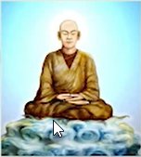
Là vị hoàng đế anh minh đã lãnh đạo nhân dân ta hai lần đánh thắng cuộc xâm lược của quân Nguyên, khôi phục nền kinh tế Đại Việt
Là vị thiền sư đắc đạo, người sáng lập dòng thiền Trúc Lâm Yên Tử
Trần Nhân Tông
(1258-1308)

Slide 21
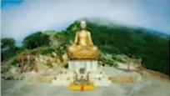
Là thi nhân có đóng góp quan trọng cho văn học dân tộc với những bài thơ đầy cảm hứng yêu nước, tình cảm gắn bó với thiên nhiên và cuộc sống của nhân dân.
Tượng phật hoàng Trần Nhân Tông trên đỉnh thiêng Yên Tử

Slide 22
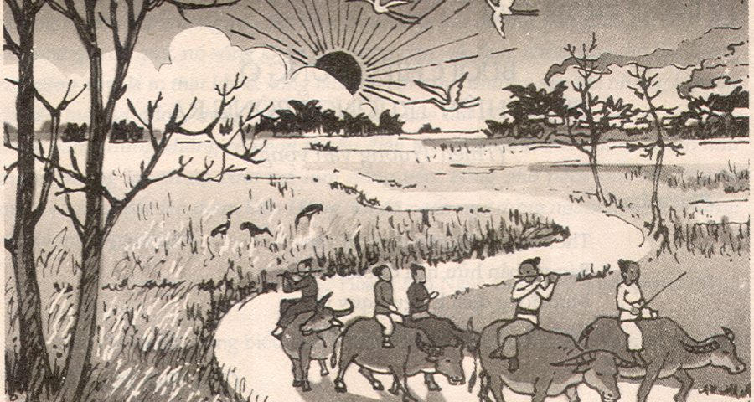
2. Văn bản: “Thiên Trường vãn vọng’ được sáng tác trong bối cảnh đất nước vừa trải qua những năm tháng chiến tranh chống quân Nguyên xâm lược cuộc sống bình yên đã trở lại trên quê hương.

Slide 23
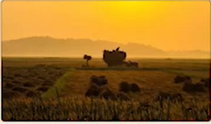

Khói: ở làng quê đồng bằng Bắc Bộ, vào mùa thu và mùa đông, khi chiều xuống thường có lớp sương bao quanh thôn xóm giống như làn khói
Mục đồng: trẻ chăn trâu, chăn bò

Slide 24
? Nhan đề “Thiên Trường vãn vọng” được hiểu là gì?

Slide 25
TÌM HIỂU NHAN ĐỀ BÀI THƠ
Thiên Trường : Là quê hương của các vua Trần (thuộc tỉnh Nam Định), nơi nhà vua cho xây dựng một hành cung (cung điện ở ngoài kinh thành) để nghỉ lại mỗi khi về quê tế lễ tông miếu tổ tiên.
Vãn: buổi chiều.
Vọng: nhìn ra xa.
=>Ngắm cảnh Thiên Trường trong buổi chiều tà.
Nhan đề bài thơ chứa các thông tin về không gian, thời gian và cả vị trí quan sát cùng góc độ quan sát của nhà thơ.

Slide 26
Đọc – hiểu văn bản (2)
THIÊN TRƯỜNG VÃN VỌNG( TRẦN NHÂN TÔNG)
I. ĐỌC – TÌM HIỂU CHUNG
II. KHÁM PHÁ VĂN BẢN
1. Đặc điểm thể loại
Notes:
THU NGUYỄN 0368218377

Slide 27
? Hãy chỉ ra đặc điểm về bố cục, niêm, luật, bằng trắc vần & nhịp của thể thơ Thất ngôn tứ tuyệt Đường luật được thể hiện trong bài thơ “Thiên Trường vãn vọng”

Slide 28
LUẬT BẰNG TRẮC
Bài thơ được làm theo luật trắc vì chữ thứ hai của câu đầu “hậu” mang thanh trắc
Thôn | hậu | thôn | tiền | đạm | tự | yên
B | T | B | B | T | T | B
Bán | vô | bán | hữu | tịch | dương | biên
T | B | T | T | T | B | B
Bài thơ tuân thủ đúng quy tắc về luật bằng trắc, các chữ thứ 2-4-6 của mỗi câu đều có sự đan xen bằng- trắc.

Slide 29
NIÊM
THIÊN TRƯỜNG VÃN VỌNG
Thôn hậu, thôn tiền đạm tự yên,
Bán vô, bán hữu tịch dương biên.
Mục đồng địch lý quy ngưu tận,
Bạch lộ song song phi há điền.
Các cặp câu 1-4, 2-3 niêm với nhau vì chữ thứ hai các câu ấy đều cùng một thanh.

Slide 30
GIEO VẦN
THIÊN TRƯỜNG VÃN VỌNG
Thôn hậu, thôn tiền đạm tự yên,
Bán vô, bán hữu tịch dương biên.
Mục đồng địch lý quy ngưu tận,
Bạch lộ song song phi há điền.
Gieo vần ở chữ cuối các câu 1-2-4: vần “iên”

Slide 31
NHỊP THƠ
THIÊN TRƯỜNG VÃN VỌNG
Thôn hậu, / thôn tiền / đạm tự yên,
Bán vô, / bán hữu / tịch dương biên.
Mục đồng địch lý / quy ngưu tận,
Bạch lộ song song / phi há điền.
Các câu thơ trong bài ngắt nhịp 2/2/3 và 4/3

Slide 32
BỐ CỤC
THIÊN TRƯỜNG VÃN VỌNG
Phần 1(2 câu đầu): Không gian làng quê khi bóng chiều buông xuống
Thôn hậu,thôn tiền đạm tự yên,
Bán vô, bán hữu tịch dương biên.
Mục đồng địch lý quy ngưu tận,
Bạch lộ song song phi há điền.
+ Phần 2(2 câu cuối): Hình ảnh con người và thiên nhiên
Bài thơ vừa tái hiện sống động bức tranh thiên nhiên cuộc sống nơi làng quê vào buổi chiều đồng thời thể hiện cảm xúc, suy ngẫm của tác giả.

Slide 33
Đọc – hiểu văn bản (2)
THIÊN TRƯỜNG VÃN VỌNG( TRẦN NHÂN TÔNG)
I. ĐỌC – TÌM HIỂU CHUNG
II. KHÁM PHÁ VĂN BẢN
1. Đặc điểm thể loại
2. Đặc điểm nội dung
a) Không gian làng quê khi bóng chiều buông xuống
Notes:
THU NGUYỄN 0368218377

Slide 34
PHIẾU HỌC TẬP SỐ 4: 2 câu thơ đầu
Nhóm 1: Em hãy cho biết vị trí quan sát và trình tự miêu tả khung cảnh thiên nhiên, con người trong bài thơ?
Nhóm 2: Thiên nhiên trong hai câu thơ đầu được tái hiện trong khoảng thời gian, không gian như thế nào? Hãy chỉ ra mối liên hệ giữa thời gian với các hình ảnh được miêu tả?
Nhóm 3: Trong hai câu thơ cuối, bức tranh thiên nhiên và cuộc sống được khắc học như thế nào? Em có nhận xét gì về bức tranh này?

Slide 35
Vị trí quan sát không gian
Từ nhan đề bài thơ “Thiên Trường vãn vọng”, có thể thấy nhà thơ đứng ở hành cung Thiên Trường mà trông xa để thu về tầm mắt khung cảnh làng quê.

Slide 36
Trình tự miêu tả không gian
+ Không gian trải rộng, từ xa đến gần, từ toàn cảnh đến cận cảnh: từ xa “trông” (“vọng”) đến gần lại để thấy sương khói ở (sau thôn, trước thôn và gần hơn nữa để ghi lại những hình ảnh sự vật cụ thể( đàn trâu, cánh cò).
+ Không gian trải dài theo con đường trẻ mục đồng lùa trâu về thôn.
+ Không gian được nối từ cao xuống thấp theo dõi đàn cò trắng bay liệng và đậu xuống cánh đồng.

Slide 37
Nhận xét về trình tự miêu tả không gian
- Chỉ với bốn câu thơ và vài nét vẽ thanh sơ, tác giả đã họa lên một bức với không gian khoảng đạt, cân đối hài hòa: có xa, có gần, có đậm, có nhạt, có diện, có điểm.
- Tuy đứng xa để quan sát nhưng ánh mắt và cả tấm lòng nhà thơ cẫn dõi nhìn đầy trìu mến những hình ảnh, thanh âm bình dị của thiên nhiên, của cuộc sống con người nơi thôn dã

Slide 38
THỜI GIAN- KHÔNG GIAN CỦA BỨC TRANH
Bức tranh cảnh vật được tái hiện vào buổi hoàng hôn
Nhận biết thời gian qua các dấu hiệu:
+ Thời gian được nói đến trong ngay trong nhan đề bài thơ: từ “vãn” nghĩa là buổi chiều.
+ Thời gian còn được gợi ra qua các tín hiệu về “đạm tự yên” ( khói phủ mờ ảo trên cánh đồng khi chiều xuống); “ tịch dương” (mặt trời đang lặn dần)
Thời gian

Slide 39
THỜI GIAN- KHÔNG GIAN CỦA BỨC TRANH
Bức tranh cảnh vật được tái hiện vào buổi hoàng hôn
Nhận biết thời gian qua các dấu hiệu:
+ Thời gian được nói đến ngay trong nhan đề bài thơ: từ “vãn” nghĩa là buổi chiều.
+ Thời gian còn được gợi ra qua các tín hiệu về “đạm tự yên” ( khói phủ mờ ảo trên cánh đồng khi chiều xuống); “ tịch dương” (mặt trời đang lặn dần)
Thời gian

Slide 40
THỜI GIAN- KHÔNG GIAN CỦA BỨC TRANH
Không gian hiện lên với các chi tiết đặc trưng của một buổi chiều quê:
Không
gian
Thôn hậu, thôn tiền đạm tự yên,
- Điệp ngữ “thôn hậu, thôn tiền” cho thấy một cái nhìn bao quát từ sau đến trước, từ cuối thôn tới đầu làng, gợi hình ảnh của thôn làng trù phú, đông đúc.

Slide 41
THỜI GIAN- KHÔNG GIAN CỦA BỨC TRANH
Hình ảnh so sánh “đạm tự yên” ( mờ như khói phủ)
Không
gian
Thôn hậu, thôn tiền đạm tự yên,
+ Gợi những làn sương mỏng nhẹ buông xuống lúc hoàng hôn, lững lờ trong không trung như làn khói.
- Hình ảnh “khói”
+ Cũng có thể liên tưởng đây là sương pha quyện với khói lam chiều tỏa ra từ những mái rạ, những căn bếp của người dân bắt đầu nổi lửa nấu cơm chiều.

Slide 42
THỜI GIAN- KHÔNG GIAN CỦA BỨC TRANH
Cụm từ “tịch dương biên”cho thấymặt trời đang dần lặn xuống trong thời khắc chuyển giao giữa ngày và đêm, sáng và tối.
Không
gian
Bán vô, bán hữu tịch dương biên.
Điệp ngữ “bán”( một nửa) kết hợp với cặp từ trái nghĩa “vô-hữu”
-> Gợi lên rất đúng trạng thái của cảnh vật nơi đường biên giao chuyển của sáng- tối. Vạn vật mờ nhòa đi trong ánh chiều đang buông xuống, lại có màn sương khói đang dâng lên.

Slide 43
THỜI GIAN- KHÔNG GIAN CỦA BỨC TRANH
Không
gian
Bán vô, bán hữu tịch dương biên.
Cặp từ “vô- hữu” không chỉ thể hiện sự đối lập giữa cái “thực- hư”, “đậm- nhạt”, “tỏ- mờ” mà còn là những khái niệm quen thuộc của Phật giáo, gợi gợi những liên tưởng sâu sa mang tầm triết lý.

Slide 44
NHẬN XÉT VỀ THỜI GIAN- KHÔNG GIAN CỦA BỨC TRANH
Với phép điệp ngữ, hình thức đối cùng những hình ảnh bình dị mà chân thực tác giả đã gợi lên không gian yên bình, thân thuộc của làng quê khi chiều xuống. Không gian ấy thoáng rộng, bình yên, êm đềm, nên thơ tạo đường nét hài hòa, cân đối, làm nền cho sự xuất hiện của những hình ảnh thiên nhiên, cuộc sống con người ở những câu thơ sau.

Slide 45
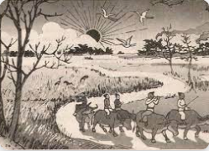
Bức tranh thiên nhiên và cuộc sống.
Mục đồng địch lý quy ngưu tận,
+ Âm thanh: tiếng sáo véo von của trẻ chăn trâu là âm thanh duy nhất vang lên trong cả bài thơ. Giữa không gian yên bình, tĩnh lặng của buổi chiều quê, tiếng sáo cất lên không muốn có phải ngược lại, nó là thanh âm quen thuộc, tô điểm thêm sự sinh động, vẻ thanh bình của cuộc sống nơi làng quê.
+ Thủ pháp lấy động tả tĩnh được sử dụng tinh tế gợi lên không gian yên tĩnh của buổi chiều, khi mọi hoạt động của một ngày dần lắng xuống.

Slide 46
Bức tranh thiên nhiên và cuộc sống.
Mục đồng địch lý quy ngưu tận,
- Hình ảnh “quy ngưu tận”(trâu về hết) là hình ảnh quen thuộc của làng quê khi chiều xuống.
+ Trong từng bước chân lững thững của đàn trâu về chuồng, ta cảm nhận được thời gian đang chầm chậm trôi và cũng hình dung ra khoảnh khắc con người cũng được nghỉ ngơi, trở về nhà sau một ngày làm việc vất vả, được xum vầy bên bữa cơm ấm áp.
=> Đó cũng là nhịp sống êm ả, thanh bình của làng quê Việt từ ngàn đời.

Slide 47
Bức tranh thiên nhiên và cuộc sống.
Bạch lộ song song phi há điền.
Hình ảnh “Bạch lộ song song”- đôi cò trắng lặn xuống cánh đồng-hình ảnh cánh cò thân thuộc gợi lên hình ảnh đồng quê Bắc Bộ, hình ảnh người nông dân lam lũ, tảo tần.

Slide 48
Lạc hà dữ cô lộ tề phi
( ráng chiều cùng cánh cò cô đơn cùng bay)
Bạch lộ song song phi hạ điền
( từng đôi cò trắng hạn cánh xuống đồng)
“Đằng Vương cát tự”- Vương Bột
Hình ảnh đôi cò trắng(song song) không mải miết vội vã quay về tổ mà thong dong, nhẹ nhõm đậu xuống cánh đồng quê
Cánh cò bay cô đơn trong ráng chiều
=> Hình ảnh cánh cò trong thơ Trần Nhân Tông vừa mang nét bình dị của đất nước vừa thể hiện sự nhẹ nhõm, bình yên của cuộc sống nơi làng quê

Slide 49
? Nhận xét chung về bức tranh thiên nhiên và cuộc sống?
- Cùng với sự vận động của thời gian (chiều dần buông xuống), không gian (từ xa đến gần, từ cao xuống thấp), khung cảnh thiên nhiên và cuộc sống nơi làng quê cũng hiện lên sống động với nhịp điệu thân thuộc, bình yên, khơi gợi cảm giác ấm áp trước khung cảnh sum vầy, đông đúc, sinh sôi của con người và vạn vật.
- Đặc biệt, đặt trong hoàn cảnh đất nước vừa đi qua những cuộc chiến tranh, sự yên bình, no ấm ấy càng trở nên đáng quý, đáng trân trọng biết nhường nào.

Slide 50
Đọc – hiểu văn bản (2)
THIÊN TRƯỜNG VÃN VỌNG( TRẦN NHÂN TÔNG)
I. ĐỌC – TÌM HIỂU CHUNG
II. KHÁM PHÁ VĂN BẢN
1. Đặc điểm thể loại
2. Đặc điểm nội dung
a) Không gian làng quê khi bóng chiều buông xuống
b) Hình ảnh con người và thiên nhiên
Notes:
THU NGUYỄN 0368218377

Slide 51
PHIẾU HỌC TẬP SỐ 4: 2 câu thơ đầu
Nhóm 1+2: Theo em qua bức tranh thiên nhiên và cuộc sống được tái hiện trong bài thơ, tác giả đã bộc lộ cảm xúc, tâm trạng gì?
Nhóm 3+4: Em có nhận xét gì về chân dung tác giả Trần Nhân Tông thể hiện qua bài thơ “Thiên Trường vãn vọng”?

Slide 52
Cảm xúc và suy ngẫm của nhà thơ
- Cảm xúc và tâm trạng nhà thơ thể hiện thông qua bức tranh thiên nhiên thật sống:
+ Tình yêu thương, thái độ trân trọng dành cho thiên nhiên, con người, cuộc sống.
+ Niềm vui, hạnh phúc trước vẻ đẹp thanh bình của cuộc sống đời thường.

Slide 53

CHÂN DUNG TÁC GIẢ
Bằng sự quan sát tinh tế, tâm hồn nhạy cảm và thái độ nâng niu, trân trọng vạn vật của một THI NHÂN, tác giả đã phát hiện và ghi lại những khung cảnh đẹp đẽ, thơ mộng mà rất đỗi bình dị, thân thuộc của làng quê.

Slide 54
CHÂN DUNG TÁC GIẢ
- Với tấm lòng yêu nước thương dân của một HOÀNG ĐẾ Trần Nhân Tông đã biết “lo trước nỗi lo của thiên hạ, vui sau niềm vui của thiên hạ”. Hơn ai hết, nhà vua thấm thía sự khủng khiếp của chiến tranh: đất nước bị tàn phá, thôn xóm tiêu điều, nhân dân lầm than. Và nay, khi đất nước được hòa bình, nhà vua trân quý từng khoảnh khắc bình yên của làng quê, vui mừng khi thấy cuộc sống hồi sinh trở lại.
- Không có sự xa cách giữa hoàng đế- thường dân, nhà vua như hòa mình vào cuộc sống thôn quê, cảm nhận thấm thía giai điệu réo rắt của tiếng sáo mục đồng cùng niềm giữa xóm thôn ấp ấm áp.

Slide 55
CHÂN DUNG TÁC GIẢ
- Với trí tuệ uyên bác cùng cảm quan triết lý thâm trầm của một THIỀN SƯ ĐẮC ĐẠO, tác giả khơi gợi những suy ngẫm sâu sa về bản chất của thực tại, về quy luật của cuộc đời với những tương quan, chuyển hóa không ngừng giữa vô-hữu, diệt- sinh, loạn-trị để hướng về lối sống thiền thanh thản, tự tại giữa cuộc đời mà không vướng chấp vào những tục lụy cuộc đời.

Slide 56
Đề tài :
Chủ đề:
Khung cảnh thiên nhiên và cuộc sống làng quê.
Bức tranh khung cảnh thiên nhiên và cuộc sống bình dị mà ấm áp nơi làng quê sau những năm chiến tranh. Đồng thời bài thơ còn cho thấy tình yêu thiên nhiên, tấm lòng thương dân, yêu nước của vị hoàng đế- thi nhân Trần Nhân Tông.
Nghệ thuật:
Ngôn ngữ thơ hàm súc, hình ảnh thơ bình dị mà chọn lọc nên giàu sức gợi.

Slide 57

LUYỆN TẬP

Slide 58
Bài tập: Viết đoạn văn (khoảng 7-9 câu) trình bày cảm nhận của em về nhan đề hoặc một hình ảnh đặc sắc trong bài thơ “Thiên Trường vãn vọng”

Slide 59
Gợi ý:
Kiểu bài: Nghị luận văn học- phân tích một yếu tố của tác phẩm văn học.
Chủ đề đoạn văn: cảm nhận của em về nhan đề hoặc một hình ảnh đặc sắc trong bài thơ “Thiên Trường vãn vọng”
Dung lượng: 7-9 câu

Slide 60
Gợi ý:
Đề bài mở nên em có thể lựa chọn nhan đề hoặc hình ảnh thơ để cảm nhận.
- Chọn cảm nhận nhan đề bài thơ:
+ Chú ý giải thích địa danh Thiên Trường.
+ Phân tích điểm nhìn từ xa và yếu tố thời gian, không gian được gợi lên qua nhan đề.
+ Ý nghĩa của nhan đề bài thơ trong việc khắc họa bức tranh thiên nhiên và cuộc sống trong bài thơ

Slide 61
Chọn cảm nhận một hình ảnh đặc sắc:
Bạch lộ song song phi hạ điền.
- Hình ảnh đôi cò trắng bay liệng, đậu xuống cánh đồng giúp khắc họa không gian cho bức tranh chiều qua: không gian trải dài từ cao xuống thấp.
- Hình ảnh đôi cò trắng không mãi miết vội vã bay về tổ mà thong dong, nhẹ nhõm đậu xuống cánh đồng quê đã gợi lên bức tranh đồng quê Bắc Bộ thanh bình yên ả và rất đỗi gần gũi, bình dị.
- Liên hệ với hình ảnh cánh cò cô đơn trong ráng chiều của Vương Bột

Slide 62

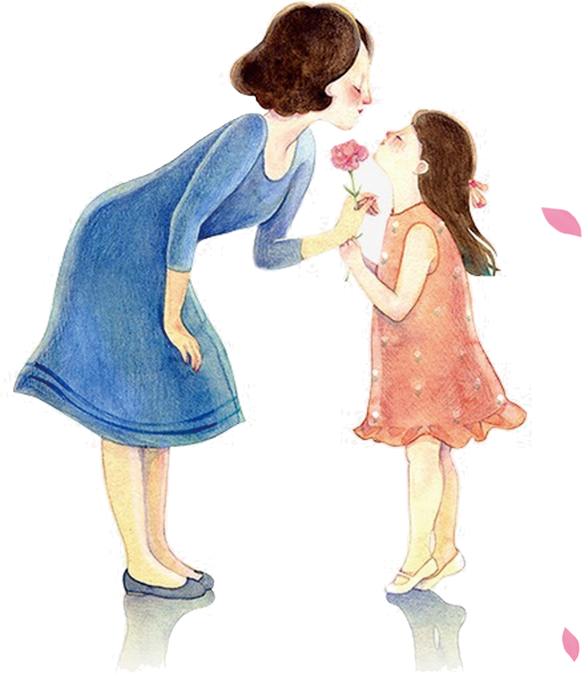

0368218377
Tạm biệt các em! Chúc các em học tốt!!!

